Slide 1



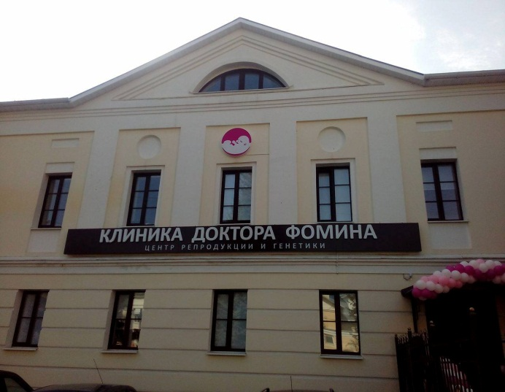
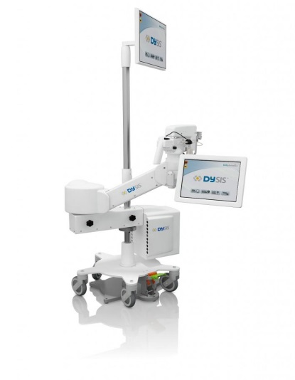
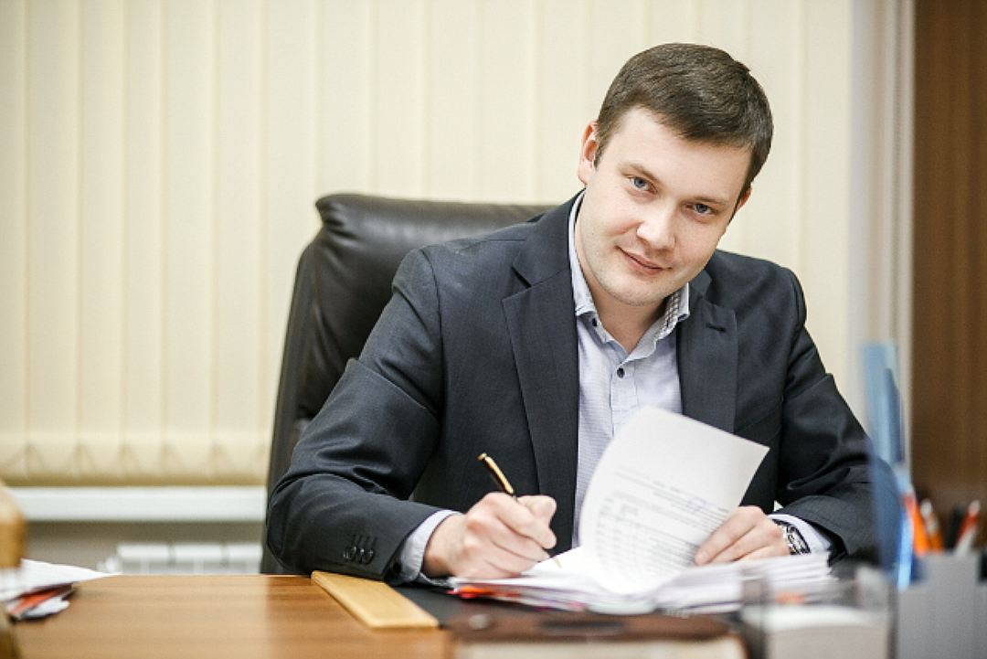
ПОДГОТОВИЛИ: студенты 304 группы
Николаева АнастасиЯ
Комарова Наталья
Медунова Екатерина
ЗАКАЗЧИК: Директор «Клиника Доктора фомина», акушер-гинеколог Фомин Д.В.
НАУЧНЫЙ РУКОВОДИТЕЛЬ: К.Э.Н. ЩЕРБАКОВ АЛЕКСЕЙ ВЛАДИМИРОВИЧ
МИНИСТЕРСТВО ОБРАЗОВАНИЯ И НАУКИ
ФГБОУ ВО Тверской государственный университет
КОНЦЕПТ БИЗНЕС-ПЛАН
по внедрению кольпоскопа DYSIS в области диагностики патологических изменений шейки матки
на базе «Клиника Доктора Фомина»(г. Тверь)

Slide 2
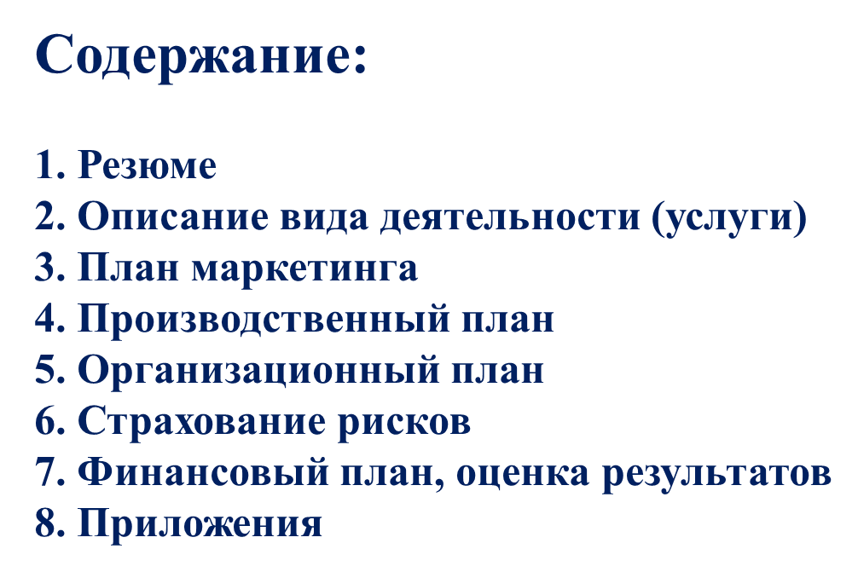

Slide 3
1. Резюме
Место реализации проекта: г. Тверь, РФ.
Расчетный срок реализации проекта: 15 лет.
Срок окупаемости проекта, рассчитанный статическим методом – 4,08года.
Срок окупаемости проекта, рассчитанный динамическим методом – 4,13 года.
Наименование услуги (цель проекта):диагностика патологических изменений шейки матки
Целевая аудитория: женщины от 14 до 65 лет
Стратегическая цена 1 услуги: 3500 руб.
Целевая себестоимость 1 услуги: 2400 руб.
Чистый дисконтированный доход: 1722150 тыс.руб.
Чистый дисконтированный доход с учетом поправки на риск: 301208 тыс.руб.

Slide 4
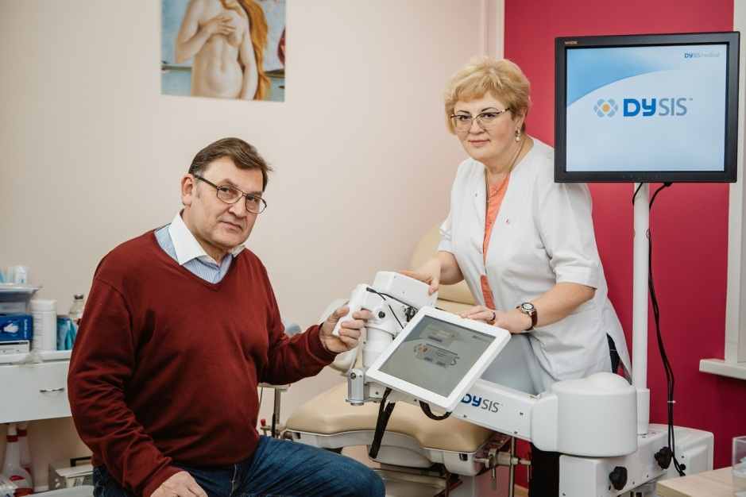
2. Описание услуги
Настоящий прорыв: высокоточная диагностика патологических изменений шейки матки.
Для оказания услуги необходима закупка аппарата кольпоскоп «DYSIS». Стоимость 1 аппарата – 2млн.рублей. Страна производитель: Южная Корея
Согласно клиническим исследования в 85% обнаруживает все имеющиеся патологии! В новейшем приборе используется технология спектрометрии.

Slide 5


Slide 6
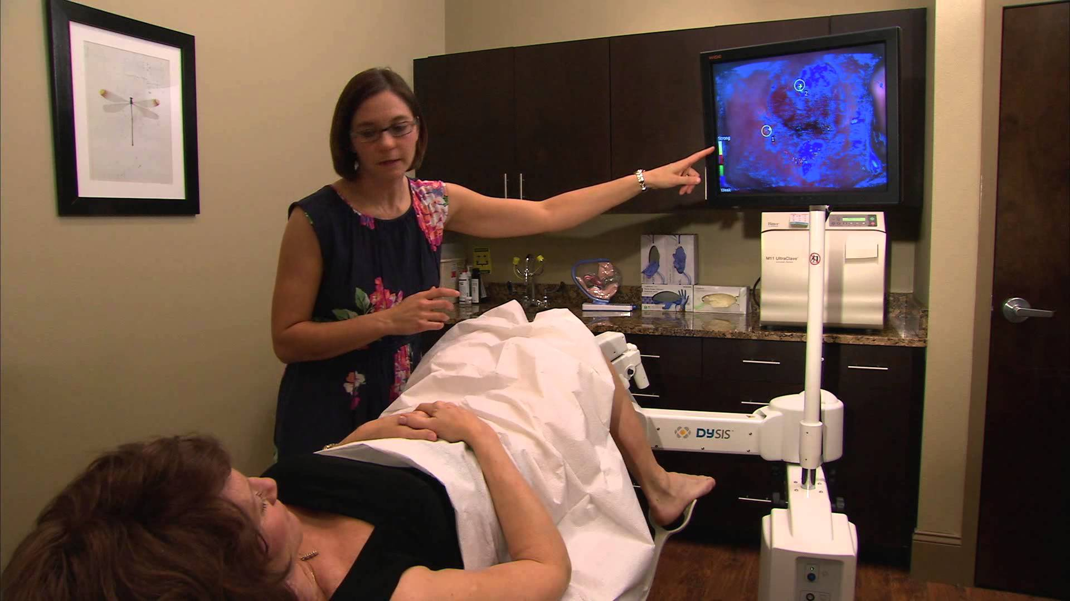
3. План маркетинга
«Изюминка» бизнес плана состоит в следующем:
-методика является безоперационной;
-кроме того, в отличие от стандартного кольпоскопа, Dysis усовершенствован цифровым монитором, на который выводится картинка исследования.
-изображение можно приблизить, сохранить в формате фото или сделать видеозапись.
-наглядные результаты обследования сохраняются в базу данных для сравнения показателей до и после лечения.
Стратегическая цена услуги – 3500 руб. (средняя рыночная цена услуг заменителей 2000 руб., частота применения – минимум 1 раза в год)

Slide 7
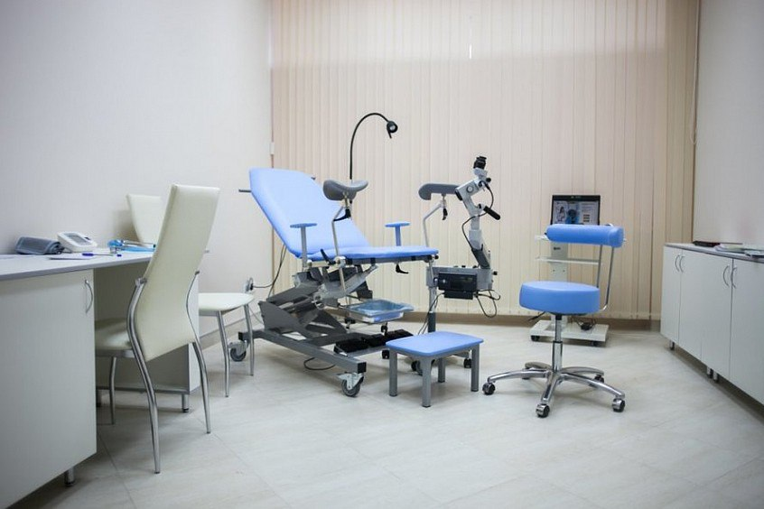
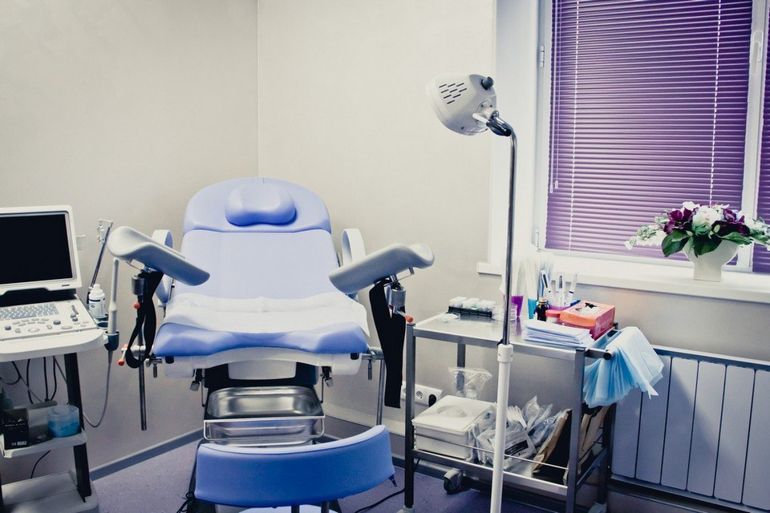
План маркетинга
Цифровой кольпоскоп DYSIS обладает более повышенной чувствительностью, чем обычная кольпоскопия. Результаты являются надежными, исходя из множества проделанных анализов на чувствительность.
Целевая аудитория услуги кольпоскопии с учетом десегментации рынка– женщины от 14 до 65 лет.

Slide 8
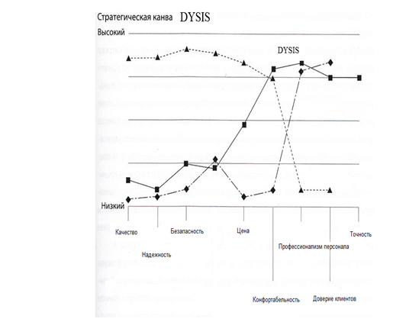
План маркетинга – стратегическая канва

Slide 9
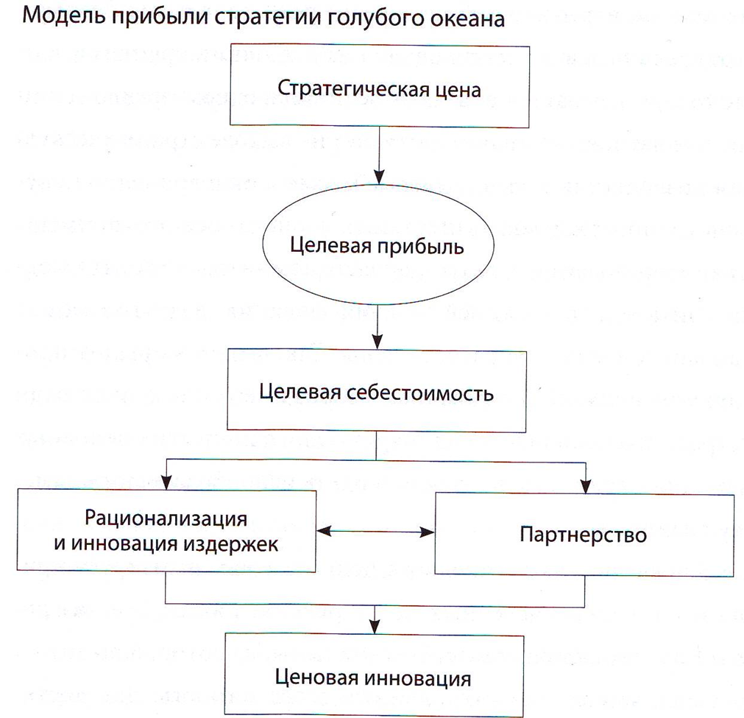
План маркетинга – таргет -костинг

Slide 10
4. Производственный план
Основные средства: собственное помещение (кабинет в отделении клинике многофункционального назначения); аппарат Dysis; кресло для пациента.
Расходные материалы: 3% раствор уксусной кислоты; ватные шарики, пинцеты; раствор Люголя; этиловый спирт 70 º; стерильные перчатки; элекроэнергия на технологические цели.
Сметная калькуляция себестоимости услуг планируется по следующей схеме: З/пл основного медперсонала + З/пл вспомогательного персонала + Отчисления ФОТ + Амортизация аппарата + расходные материалы + расходы на рекламу.
Целевая себестоимость 1 услуги ( при плановом числе услуг в месяц- 100; сроке эксплуатации аппарата Dysis 15 лет ): 2400 руб./услуга.

Slide 11
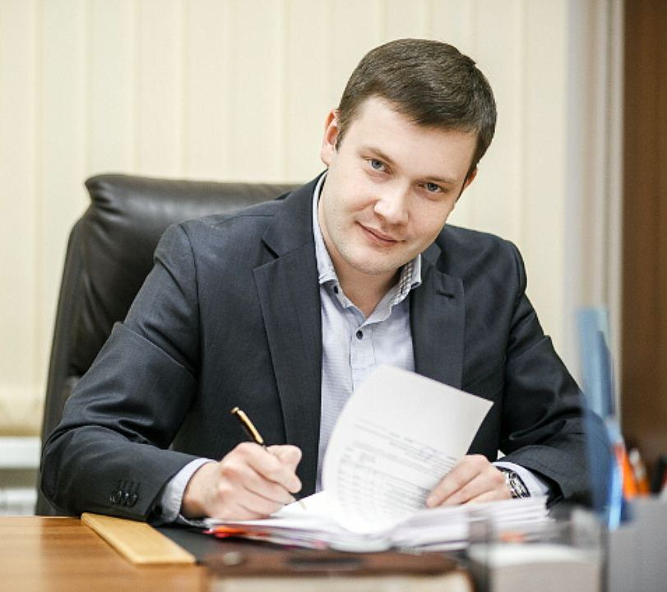
5. Организационный план
Наименование организации внедрения бизнес-проекта: «Клиника Доктора Фомина»
Адрес: г. Тверь, ул.Л. Базановой, д.5.
Дата основания: 1 сентабря 2011 года.
Руководитель: директор клиники Фомин Дмитрий Владимирович, врач высшей категории, акушер-гинеколог.
Организационная структура управления: линейная.

Slide 12
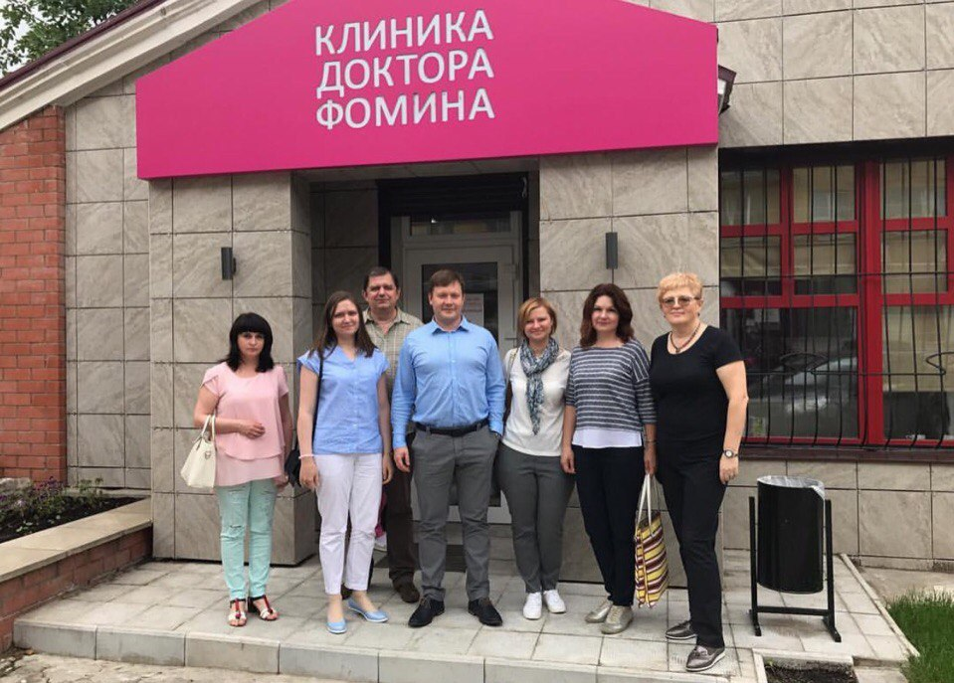
Организационный план: персонал и клиники
На сегодняшний день:
в штате клиник, не считая среднего и младшего медперсонала, 73 высоко-квалифицированных специалистов;
Этапы развития сети клиник:
-1 декабря 2011 года — открытие клиники на ул. Л. Базановой, д.5
-28 января 2014 года — открытие центра на ул. Спартака, д.42а
-21 января 2016 года — открытие клиники на Вагжановском пер., д.14
-10 апреля 2017 года — открытие центра для жителей Заволжья на ул.Горького, 107А
-этой осенью вышли на федеральный уровень и открыли свою пятую клинику в г. Калуга.

Slide 13
6. Страхование рисков
В целях оценки устойчивости и эффективности проекта в условиях неопределенности и риска нами применена укрупненная оценка устойчивости.
Размер поправки на риск недополучения предусмотренных проектом доходов принят равным 13%, что соответствует цели проекта – производство и продвижение на рынок новой продукции (13-15 %, проф. Л.Н. Усенко, «Бизнес-анализ»).
Данная ставка процента (13%) использована нами при расчете показателей эффективности бизнес-плана (см. п. 7 настоящего концепт бизнес- плана «Финансовый план»).

Slide 14
7. Финансовый план
По состоянию на 1.02.2018 г. «Клиника Доктора Фомина» имеет устойчивое финансовое положение.
Руководством принято решение инвестирование данного проекта осуществлять за счет собственных средств в шесть этапов.
В качестве показателей эффективности бизнес-плана приняты следующие:
- чистая приведенная стоимость;
- чистая приведенная стоимость с учетом поправки на риск;
- срок окупаемости проекта, рассчитанный статическим и динамическим методами.

Slide 15
Финансовое состояние организации на момент внедрения проекта
Коэффициент абсолютной ликвидности =0,2
Коэффициент срочной ликвидности = 1,2
Коэффициент покрытия = 1,5

Slide 16
Движение денежных потоков. Эффективность бизнес-плана
№ | Показатель | Номер шага (= 1 год)
 |  | 0 | 1 | 2 | 3 | 4 | 5 | 6 | 7 | 8 | 9 | 10 | 11 | 12 | 13 | 14 | 15
Денежные потоки от операционной деятельности
1 | Чистый доход (тыс. руб.) | 0 | 340 | 490 | 540 | 600 | 620 | 590 | 560 | 570 | 550 | 420 | 400 | 400 | 390 | 380 | 360
Инвестиционная деятельность
2 | Приток | 0 | 0 | 0 | 0 | 0 | 0 | 0 | 0 | 0 | 0 | 0 | 0 | 0 | 0 | 0 | 60
3 | Отток | -2000 |  |  |  | -20 |  |  |  | -40 |  |  |  | -40 |  | -20 | -20
4 | Сальдо | -2000 | 0 | 0 | 0 | -20 | 0 | 0 | 0 | -40 | 0 | 0 | 0 | -40 | 0 | -20 | 40
5 | Сальдо суммарного потока | -2000 | 340 | 490 | 540 | 580 | 620 | 590 | 560 | 530 | 550 | 420 | 400 | 360 | 390 | 360 | 400
6 | Сальдо накопленного потока | -2000 | -1660 | -1170 | -630 | -50 | 570 | 1160 | 1720 | 2250 | 2800 | 3220 | 3620 | 3980 | 4370 | 4730 | 5130
7 | Коэффициент дисконтирования | 1 | 0,91 | 0,83 | 0,75 | 0,68 | 0,62 | 0,56 | 0,51 | 0,47 | 0,42 | 0,39 | 0,35 | 0,32 | 0,29 | 0,26 | 0,24
8 | Дисконтирование сальдо суммарного потока | -2000 | 309,09 | 404,96 | 405,71 | 396,15 | 384,97 | 333,04 | 287,37 | 247,25 | 233,25 | 161,93 | 140,20 | 114,71 | 112,97 | 94,80 | 95,76
9 | NPV | 1722,15
10 | Дисконтированные инвестиции | -2000 | 0,00 | 0,00 | 0,00 | -13,66 | 0,00 | 0,00 | 0,00 | -18,66 | 0,00 | 0,00 | 0,00 | -12,75 | 0,00 | -5,27 | 9,58
11 | Сумма дисконтированных инвестиций | 2040,76

Slide 17

Расчет окупаемости проекта (статический метод)
Расчет окупаемости проекта (статистический метод)
 | Год |  |  |  |  |  |  |  |  |  |  |  |  |  |  |  | Всего
 | 0 | 1 | 2 | 3 | 4 | 5 | 6 | 7 | 8 | 9 | 10 | 11 | 12 | 13 | 14 | 15
Инвестиции (тыс. руб.) | -2000 | 0 | 0 | 0 | -20 | 0 | 0 | 0 | -40 | 0 | 0 | 0 | -40 | 0 | -20 | 40 | -2080
Чистый доход (тыс. руб.) | 0 | 340 | 490 | 540 | 600 | 620 | 590 | 560 | 570 | 550 | 420 | 400 | 400 | 390 | 380 | 360 | 7210
Ряд платежей и поступлений (тыс. руб.) | -2000 | 340 | 490 | 540 | 580 | 620 | 590 | 560 | 530 | 550 | 420 | 400 | 360 | 390 | 360 | 400 | 5130
То же с нарастающим итогом (тыс. руб.) | -2000 | -1660 | -1170 | -630 | -50 | 570 | 1160 | 1720 | 2250 | 2800 | 3220 | 3620 | 3980 | 4370 | 4730 | 5130 | 10260
Момент окупаемости проекта находится между годами 4 и 5, так как в конце шага 5 сальдо накопленного потока больше нуля, а аналогичное сальдо в шаге 4 отрицательно. Для уточнения окупаемости рассчитаем расстояние Х от начала шага t₃ до момента окупаемости по формуле:
׀t₄׀ - абсолютное значение тогда срок окупаемости от начала операционной деятельности составит
PP= 4 + 0,8 = 4,08 года

Slide 18
Расчет окупаемости проекта (динамический метод)
 | Расчет окупаемости проекта (динамический метод )
 |  | Год |  |  |  |  |  |  |  |  |  |  |  |  |  |  |  | Всего
 |  | 0 | 1 | 2 | 3 | 4 | 5 | 6 | 7 | 8 | 9 | 10 | 11 | 12 | 13 | 14 | 15
Ряд платежей и поступлений (тыс. руб.) |  | -2000 | 340 | 490 | 540 | 580 | 620 | 590 | 560 | 530 | 550 | 420 | 400 | 360 | 390 | 360 | 400 | 5130
Ставка дисконта 10 % | Коэфициент дисконта | 1 | 0,91 | 0,83 | 0,75 | 0,68 | 0,62 | 0,56 | 0,51 | 0,47 | 0,42 | 0,39 | 0,35 | 0,32 | 0,29 | 0,26 | 0,24
 | Дисконтированная сумма (тыс. руб.) |  | 309,09 | 490,83 | 540,75 | 580,68 | 620,62 | 590,56 | 560,51 | 530,47 | 550,42 | 420,39 | 400,35 | 360,32 | 390,29 | 360,26 | 400,24
 | То же с нарастающим итогом (тыс. руб.) | -2000 | -1690,91 | -1200,08 | -659,33 | -78,65 | 541,97 | 1132,54 | 1693,05 | 2223,52 | 2773,94 | 3194,33 | 3594,68 | 3955,00 | 4345,29 | 4705,55 | 5105,79 | 27636,67
Результаты расчета показывают, что вложенные средства будут возмещены только в течение шага 5(в нашем случае года) эксплуатации объекта и, следовательно, срок окупаемости будет между шагами 4 и 5. Более точно рассчитаем по приведенной выше формуле:
Тогда DPP = 4+0,13=4,13 года
Сопоставление двух методов расчета срока окупаемости(статическим и динамическим) показывает, что расчет по второму методу дает больший срок возмещения затрат- до 4,13 года вместо 4,08.

Slide 19
Расчет чистой приведенной стоимости проекта с учетом риска
Расчет приведенной стоимости проекта с учетом риска
Период | Денежный поток | Коэффициент дисконтирования при r1=0.10 | Дисконтированный доход r1=0.10 | Коэффициент дисконтирования при rp=0.2 | Дисконтированный доход rp=0.2
0 | -2000 | 1 | -2000 | 1 | -2000
1 | 340 | 0,91 | 309,09 | 0,83 | 283,33
2 | 490 | 0,83 | 404,96 | 0,69 | 340,28
3 | 540 | 0,75 | 405,71 | 0,58 | 312,50
4 | 580 | 0,68 | 396,15 | 0,48 | 279,71
5 | 620 | 0,62 | 384,97 | 0,40 | 249,16
6 | 590 | 0,56 | 333,04 | 0,33 | 197,59
7 | 560 | 0,51 | 287,37 | 0,28 | 156,29
8 | 530 | 0,47 | 247,25 | 0,23 | 123,26
9 | 550 | 0,42 | 233,25 | 0,19 | 106,59
10 | 420 | 0,39 | 161,93 | 0,16 | 67,83
11 | 400 | 0,35 | 140,20 | 0,13 | 53,84
12 | 360 | 0,32 | 114,71 | 0,11 | 40,38
13 | 390 | 0,29 | 112,97 | 0,09 | 36,45
14 | 360 | 0,26 | 94,80 | 0,08 | 28,04
15 | 400 | 0,24 | 95,76 | 0,06 | 25,96
NPV |  |  | 1722,15 |  | 301,2085
Если при без рисковой ставки дисконта NPV положительный, то и при введении поправки на риск (r_{p}=0.2) она также положительна, следовательно проект устойчив при учете рисков.

Slide 20
Спасибо за внимание!

